Slide 1
Что такое Бенилюкс?
Составила: Грызунова В.А.

Slide 2
 |  |  |  |  |  |  | 1
 | 2
 |  |  |  | 3 |  |  |  |  |  | 4
 | 5
 |  |  |  | 6
 |  |  |  |  | 7 | 8
 | 9
Д
А
Н
И
Я
Ф
И
Н
Л
Я
Н
Д
И
Я
Ш
В
Е
Ц
И
Я
П
Р
Е
З
И
Д
Е
Н
Т
О Р Е Г Я
С Л А Н Д Я
К О Р О Л В А
С
Л
О
С Т О К Г Л Ь М

Slide 3
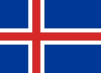
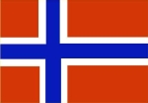
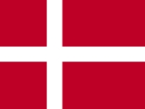
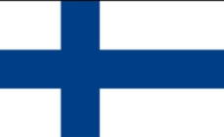
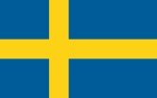
Норвегия
Финляндия
Швеция
Дания
Исландия

Slide 4
Что такое Бенилюкс?

Slide 5
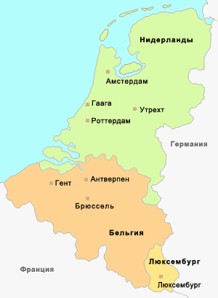
Положение на политической карте.
Северо-Западная часть Европы;
Побережье Атлантического океана (Северное море)

Slide 6
План описания страны
Название государства.
Его столица.
Месторасположение.
С какими государствами граничит, какими морями омывается.
Глава государства.
Государственный флаг
Государственный язык
Интересные факты, достопримечательности, особенности страны.

Slide 7
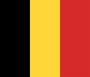
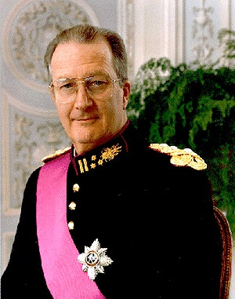
СТОЛИЦА Бельгии - БРЮССЕЛЬ
ГОСУДАРСТВЕННЫЙ ЯЗЫК : французский, фламандский.
ГЛАВА ГОСУДАРСТВА – КОРОЛЬ

Slide 8
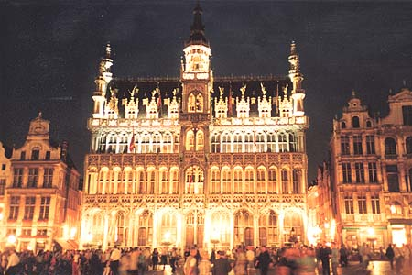
Брюссель
Столица Бельгии и столица Объеди-ненной Европы.
В Брюсселе заседает Европарламент.
Находится штаб-квартира НАТО.

Slide 9
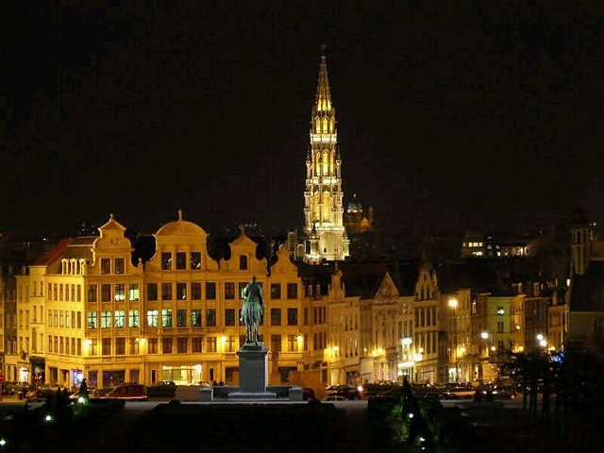
Изумительной красоты центральная площадь Брюсселя - Гранд Плас (Большая Площадь).

Slide 10

Знаменитый Манекен Пис, писающий мальчик. Символ Брюсселя и Бельгии.

Slide 11
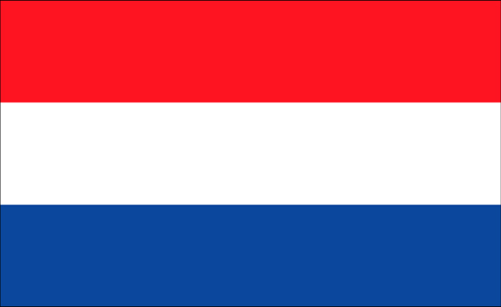
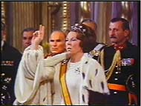
СТОЛИЦА Нидерландов - АМСТЕРДАМ
ГОСУДАРСТВЕННЫЙ ЯЗЫК : нидерландский
ГЛАВА ГОСУДАРСТВА – КОРОЛЕВА

Slide 12
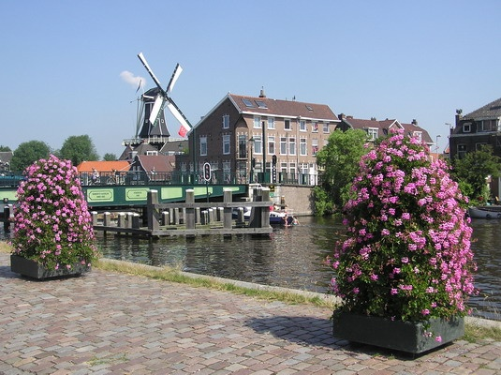
Нидерланды, или Голландия
«Бог создал воду, а голландцы берега»- гласит пословица.
Голландия находится ниже уровня моря.

Slide 13
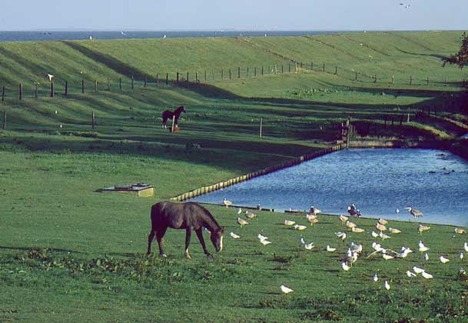
На протяжении веков жители Нидерландов защищались от наступления моря с помощью дамб – земельных насыпей.

Slide 14
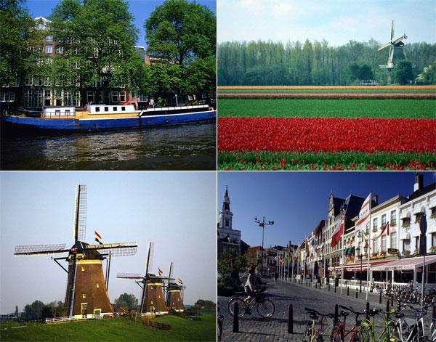
Нидерланды – страна каналов, велосипедов, мельниц и цветов.

Slide 15
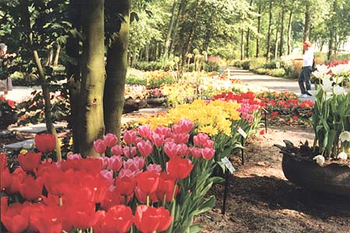
В стране более 100 ботанических садов, много парков и скверов. Цветы вывозят для продажи во многие страны мира.

Slide 16
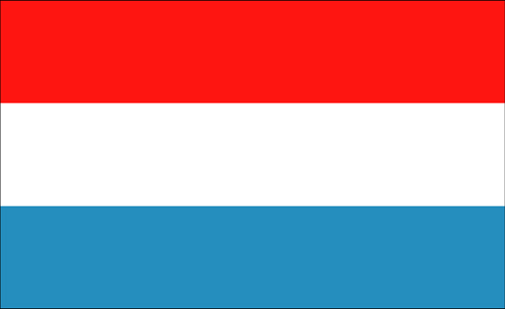
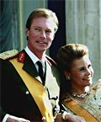
СТОЛИЦА Люксембурга - ЛЮКСЕМБУРГ
ГОСУДАРСТВЕННЫЙ ЯЗЫК : французский,
немецкий
ГЛАВА ГОСУДАРСТВА – Великий герцог

Slide 17
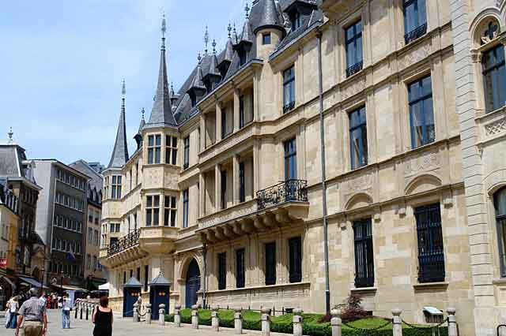
Люксембург, столица Великого герцогства Люксембург. Первые буквы в названии города полностью соответствуют его внешнему виду -люкс.

Slide 18
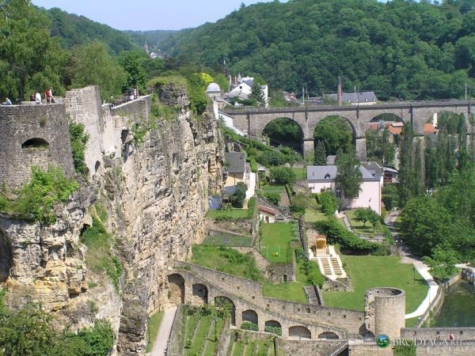
Старая крепость

Slide 19
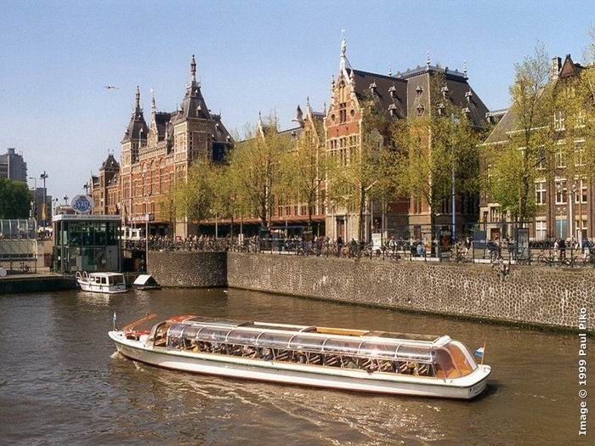
Дворец Герцога Люксембургского, главы государства

Slide 20
Бенилюкс – сокращённое название трёх стран:
Бенилюкс
Бельгия
Брюссель
Нидерланды
Амстердам
Люксембург
Люксембург

Slide 21
Проверь себя:
Что такое Бенилюкс?
В какой части Европы находится Бенилюкс?
Назови столицы этих стран.
Что интересного можно увидеть в Бельгии?
Почему Нидерланды называют страной каналов и цветов?
Чем примечательна страна Люксембург?

